Slide 1

常用方法-关联图法

Slide 2
目录
Contents
第一章
关联图法概述
第二章
关联图法绘制步骤
第三章
关联图法应用要点
第四章
关联图法应用案例

Slide 3
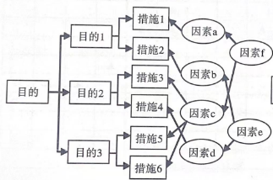
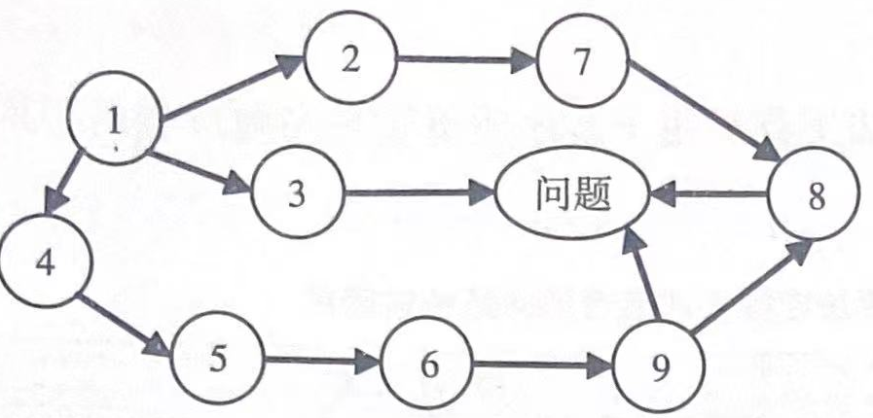
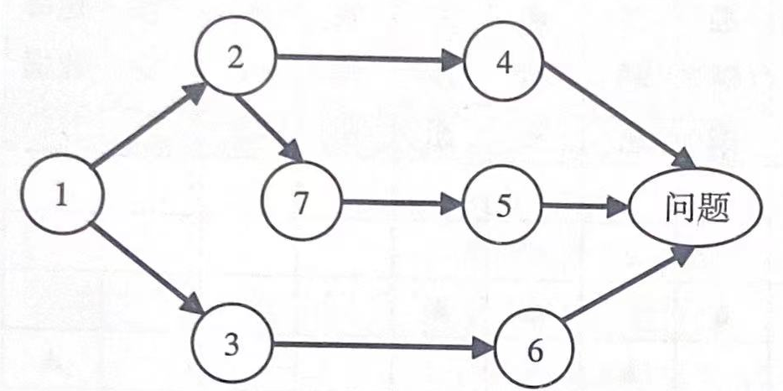
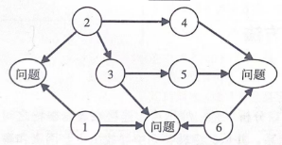
关联图法概述
关联图，又称关系图、管理指标间的关联分析，是一种用箭头连接来表示事物之间“原因与结果”、“目的与手段”等复杂逻辑关系，并从此逻辑关系中寻找出主要因素和解决问题方法的图示方法。
常见的关联图主要有四种:
中央集中型
单项汇集型
应用关联型
关系表示型

Slide 4
关联图法绘制步骤
为方便快捷地找到质量问题及原因，应按照下图所示的步骤应用关联图
步骤1 | 确定需分析的问题，并将质量问题相关的管理者和员工组成一个小组，小组针对所需分析的问题，广泛收集信息，充分发表意见
步骤2 | 小组成员应运用“头脑风暴”等方法列出质量问题所有可能的原因，将分析出的原因列在纸上，并用圈线(或方框)圈起
步骤3 | 找出各因素和问题之间的逻辑关系，并用箭头连接，形成关联图草图,箭头应从原因指向结果、手段指向目的
步骤4 | 小组成员需对草图提出修意见，并且根据意见修改和完善草图，修改时应尽量减少或消除交叉箭头，并且理清所有问题或原因之间的逻辑关系
步骤5 | 根据箭头的指向，确定出要因和问题，将图中的要因用粗线圈起，问题用双线圈起，制定问题的解决对策
步骤6 | 对对策实施结果进行分析总结并作必要修正调整，重复以上步骤，直到问题解决

Slide 5
关联图法应用要点
在应用关联图需遵循以下4点要求
(1)关联图中应尽量使用简练的文字和语言，清楚地表达因素，使关联图准确、简洁、一目了然。
(2)关联图分析时应尽可能地找出根本原因，不考虑中间原因。
(3)绘制关联图草图之后，一定要重新修正图形，进行反复的分析、研究和修改努力寻找重点问题和根本原因。
(4)需重视关联图的评价和修改工作，使关联图更贴近实际情况，更好地指导工作。

Slide 6
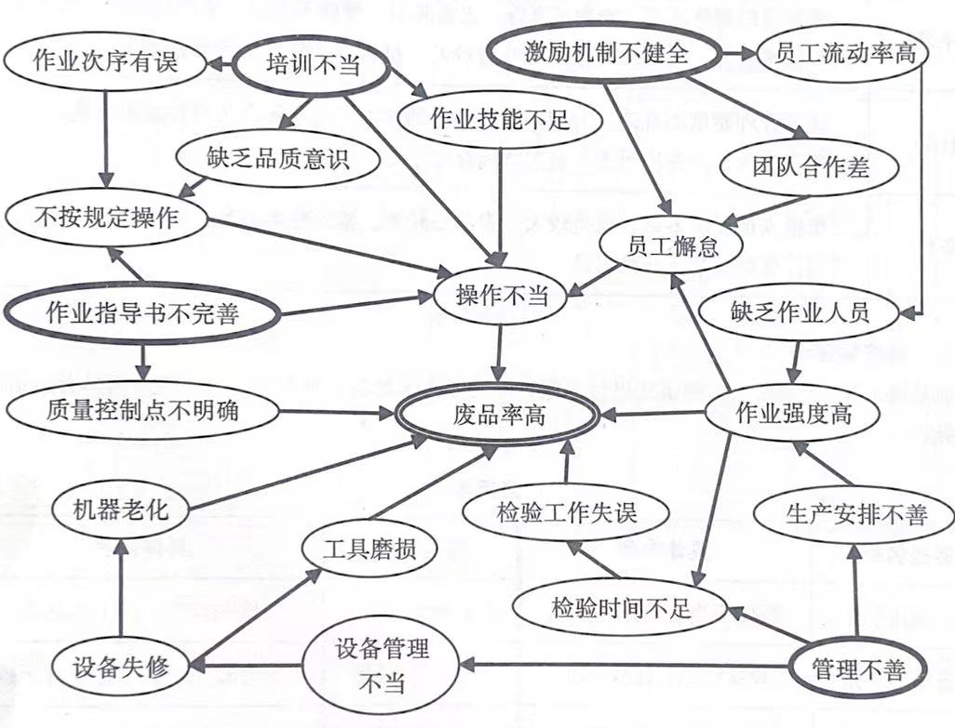
关联图法应用案例
●某工厂生产的一种产品存在废品率高的问题，为了解决这一问题，质量管理部经理决定用关联图分析根本原因。
●经过质量管理部人员讨论，作出关联图。
●经过分析，管理不善、作业指导书不完善、培训不当和激励机制不健全，是造成废品率高的主要原因。

Slide 7

中国质量俱乐部 2023年度9-10月份开课计划
类别 | 课程名称 | 课程时间 | 课程费用（元） | 课程周期 （天） | 开课 地点
9月 | 设计开发质量管理(DQM)实战班 | 9月06-07日 | 3800 | 2天 | 上海面授 或 在线直播
 | 注册质量经理(CQM)职业认证研修班 | 9月20-24日 | 9800 | 5天
10月 | 质量4.0理论与应用 | 10月13日 | 2800 | 1天 | 上海 面授 或 在线 直播
 | 注册质量工程师（CQP）职业认证研修班 | 10月19-22日 | 7000 | 4天
 | 注册精益六西格玛黑带（LSSBB）职业认证研修班 | 10月19-22日 11月02-05日 12月07-10日 | 31600 | 12天
11月 | 注册精益六西格玛绿带（LSSGB）职业认证研修班 | 11月10-12日 12月08-10日 | 9800 | 6天 | 上海面授 或 在线直播
 | 注册质量总监（CQD）职业认证研修班 | 11月22-26日 | 11800 | 5天
●凡报名参加线上远程教学的同学，可在5年内免费参加同主题的线下课程
●课程赠送老师授课工具包，方便大家复习转化。
●会员企业参加学习，可联系班主任，参加优惠活动。
报名咨询电话：021-52961817
/18964084928

Slide 8
中国质量俱乐部 2023年度沙龙计划
场次 | 月 | 日 | 主题 | 地点
1 | 3月 | 25日 | 长三角地区质量人交流会 | 上海
2 | 4月 | 19日 | 珠三角地区质量人交流会 | 深圳
3 | 5月 | 20日 | 浙江地区质量人交流会 | 杭州
4 | 7月 | 08日 | 福建地区质量人交流会 | 厦门
5 | 7月 | 29日 | 山东地区质量人交流会 | 青岛
6 | 8月 | 26日 | 京津冀地区质量人交流会 | 合肥
7 | 10月 | 15日 | 珠三角地区质量人交流会 | 广州
8 | 11月 | 17日 | 第9届企业改进案例大赛 | 成都
9 | 11月 | 18日 | 第16届中国质量俱乐部年会 | 成都
10 | 12月 | 23日 | 长三角地区质量人交流会 | 苏州
●10月15日珠三角地区质量人交流会将于广州举办
●11月17日第九届企业改进案例大赛将于成都举办
●11月18日第16届中国质量俱乐部年会将于成都举办
线下交流、持续提升
扫描二维码即可报名

Slide 9



THANK YOU!
官方公众号
官方直播

